Slide 1

GIT
市场经营部
2013.12

Slide 2
GIT
Git简介
SVN的问题
Git的优势
问题及讨论
Git实现方案

Slide 3
Git简介
Git是什么
Git是目前世界上最先进的分布式版本控制系统（没有之一）。
Git是一个开源的分布式版本控制系统，可以有效、高速的处理从很小到非常大的项目版本管理。Git 是 Linus Torvalds 为了帮助管理 Linux 内核开发而开发的一个开放源码的版本控制软件。
Git的诞生
Linus在1991年创建了开源的Linux，从此，Linux系统不断发展，已经成为最大的服务器系统软件了。
Linus虽然创建了Linux，但Linux的壮大是靠全世界热心的志愿者参与的，这么多人在世界各地为Linux编写代码，那Linux的代码是如何管理的呢？
在2002年以前，世界各地的志愿者把源代码文件通过diff的方式发给Linus，然后由Linus本人通过手工方式合并代码。不过，到了2002年，Linux系统已经发展了十年了，代码库之大让Linus很难继续通过手工方式管理了。Linus选择了一个商业的版本控制系统BitKeeper，BitKeeper的东家BitMover公司出于人道主义精神，授权Linux社区免费使用这个版本控制系统。但是由于linux社区的某些开发者试图破解BitKeeper的协议，导致这种美好局面于2005年土崩瓦解。
Linus为了各路开发者弟兄们的面子，自己花了两周时间自己用C写了一个分布式版本控制系统，这就是Git！一个月之内，Linux系统的源码已经由Git管理了！
Git迅速成为最流行的分布式版本控制系统，尤其是2008年，GitHub网站上线了，它为开源项目免费提供Git存储，无数开源项目开始迁移至GitHub，包括jQuery，PHP，Ruby等等。

Slide 4
GIT
Git简介
SVN的问题
Git的优势
问题及讨论
Git实现方案

Slide 5
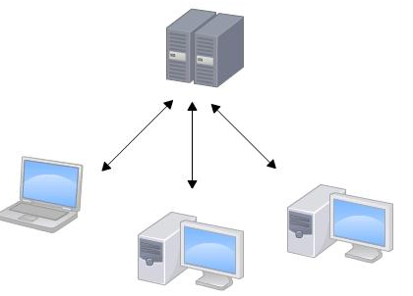
SVN的问题
集中式版本控制
SVN是集中式版本控制系统，版本库是集中存放在中央服务器的，而干活的时候，用的都是自己的电脑，所以要先从中央服务器取得最新的版本，然后开始干活，干完活了，再把自己的活推送给中央服务器。中央服务器就好比是一个图书馆，你要改一本书，必须先从图书馆借出来，然后回到家自己改，改完了，再放回图书馆。
问题
集中式版本控制系统，最大的问题就是必须联网才能工作。若网络不通，做不到及时的版本更新，版本控制就不能实现。
就如国通和湖北大厦，两边SVN库没有连通，国通SVN库中的代码版本永远比湖北大厦侧的滞后。而且两侧版本不一致，会导致开发、测试到之后的上线，代码版本的管理处于混乱之中，无法保证版本的一致性，在线计费增量部署时就很明显地暴露了这个问题。

Slide 6
SVN的问题
某应用A版本分支问题
版本更新1.1
版本更新1.2
版本更新3.1
版本更新3.2
0069业务线
提交测试版本1
0068业务线
提交测试版本2
0051业务线
提交测试版本3
0062业务线
提交测试版本4
主版本（开发版本）
版本更新2.1
版本更新2.2
版本更新2.3

Slide 7
GIT
Git简介
SVN的问题
Git的优势
问题及讨论
Git实现方案

Slide 8
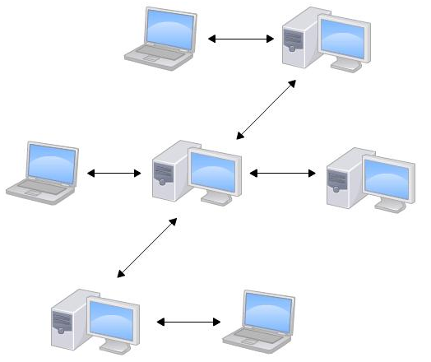
Git的优势
分布式版本控制系统
Git属于分布式版本控制系统，而分布式版本控制系统通常是没有类似SVN的“中央服务器”的。每个人的电脑上都是一个完整的版本库，这样，你工作的时候，就不需要联网了，因为版本库就在你自己的电脑上。多人合作时，若有修改同一个文件，只需把各自的修改推送给对方，就可以互相看到对方的修改了。
Git的优势
和集中式版本控制系统相比，分布式版本控制系统的安全性要高很多，因为每个人电脑里都有完整的版本库，某一个人的电脑坏掉了不要紧，随便从其他人那里复制一个就可以了。而集中式版本控制系统的中央服务器要是出了问题，所有人都没法干活了。再加上Git强大的分支管理能力，可以做到根据情况保留和控制所有版本分支。
对于现实情况来说，就如湖北和国通两方，由于版本库不互通，可以理解为两台断网的机器，要同时维护代码。利用Git的特性，只需要两方在方便的时候互相推送一下，Git便可以自动同步所有版本变化，不会丢掉任何一个版本变化，而且是自动建立分支，简单迅速，十分可靠，不需要有人过多参与，省时省力。

Slide 9
GIT
Git简介
SVN的问题
Git的优势
问题及讨论
Git实现方案

Slide 10


Git实现方案
解决两地之间不同网络的版本控制问题方案
在实际使用分布式版本控制系统的时候，其实很少在两人之间的电脑上推送版本库的修改，因为可能开发人员不在一个局域网内，两台电脑互相访问不了，也可能今天你的同事病了，他的电脑压根没有开机。因此，分布式版本控制系统通常也有一台充当“中央服务器”的电脑，但这个服务器的作用仅仅是用来方便“交换”大家的修改，没有它大家也一样干活，只是交换修改不方便而已。
因此，我们建议在A和B分别建立一个Git“中央服务器”，这样只需要定时让两台服务器互相推松下，就可以完成两方的版本提交和更新，同时也方便了两方的开发和测试人员，只需要与自己方的服务器保持更新，就能获得最新最全的版本库。
A地Git服务器
B地Git服务器

Slide 11

Git实现方案--安装Git
在Linux上安装Git
最早Git是在Linux上开发的，很长一段时间内，Git也只能在Linux和Unix系统上跑。不过，慢慢地有人把它移植到了Windows上。现在，Git可以在Linux、Unix、Mac和Windows这几大平台上正常运行了。
这里只对Linux系统安装Git进行详细说明，windows平台有很好的客户端工具，并且整合了很多实用组件，可以通过https://git-for-windows.github.io 下载。
在某些Linux系统中，输入命令 git ，有很多Linux会友好地告诉你Git没有安装，还会告诉你如何安装Git，如下图。如果你碰巧用Debian或Ubuntu Linux，通过一条sudo apt-get install git就可以直接完成Git的安装，非常简单。
老一点的Debian或Ubuntu Linux，要把命令改为sudo apt-get install git-core，因为以前有个软件也叫GIT（GNU Interactive Tools），结果Git就只能叫git-core了。由于Git名气实在太大，后来就把GNU Interactive Tools改成gnuit，git-core正式改为git。
如果是其他Linux版本，可以直接通过源码安装。先从Git官网下载源码，然后解压，依次输入：./config，make，sudo make install这几个命令安装就好了。

Slide 12
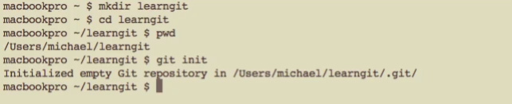
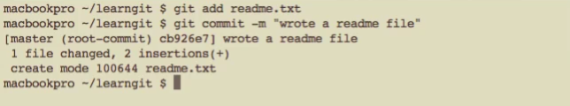
Git实现方案--创建版本库
初始化一个Git仓库，使用git init命令
添加文件到Git仓库
使用命令git add <file>，注意，可反复多次使用，添加多个文件；
使用命令git commit，完成。

Slide 13
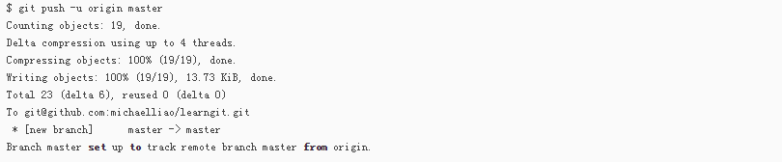
Git实现方案—远程仓库
已经在本地创建了一个Git仓库后，又想在远程服务器创建一个Git仓库，并且让这两个仓库进行远程同步，这样，服务器上的仓库既可以作为备份，又可以让其他人通过该仓库来协作，一举多得。
要关联一个远程库，使用命令git remote add origin git@server-name:path/repo-name.git；
关联后，使用命令git push -u origin master第一次推送master分支的所有内容；
把本地库的内容推送到远程，用git push命令，实际上是把当前分支master推送到远程。
由于远程库是空的，我们第一次推送master分支时，加上了-u参数，Git不但会把本地的master分支内容推送的远程新的master分支，还会把本地的master分支和远程的master分支关联起来，在以后的推送或者拉取时就可以简化命令。
此后，每次本地提交后，只要有必要，就可以使用命令git push origin master推送最新修改。

Slide 14
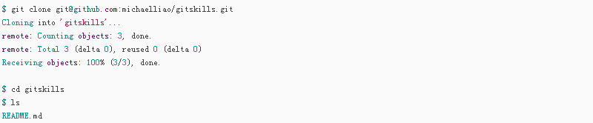
Git实现方案—远程仓库
先创建远程库，然后从远程库克隆，这种方式应该是我们所采用的。
要克隆一个仓库，首先必须知道仓库的地址，然后使用git clone git@server-name:path/repo-name.git命令克隆本地库；
如果有多个人协作开发，那么每个人各自从远程克隆一份就可以了；
Git支持多种协议，包括https，但通过ssh支持的原生git协议速度最快。
Git支持多种协议，默认的git://使用ssh，但也可以使用https等其他协议。
使用https除了速度慢以外，还有个最大的麻烦是每次推送都必须输入口令，建议使用ssh。

Slide 15
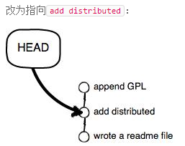
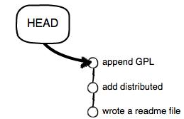
Git实现方案—版本回退
HEAD指向的版本就是当前版本，因此，Git允许我们在版本的历史之间穿梭，使用命令git reset --hard commit_id（ commit_id 为版本ID，可以用HEAD表示当前版本）。
在Git中，用HEAD表示当前版本，也就是最新的提交，上一个版本就是HEAD^，上上一个版本就是HEAD^^，当然往上100个版本写100个^比较容易数不过来，所以写成HEAD~100。
用git log可以查看提交历史，以便确定要回退到哪个版本。
要重返未来版本，用git reflog查看命令历史，以便确定要回到未来的哪个版本。
Git的版本回退速度非常快，因为Git在内部有个指向当前版本的HEAD指针，当你回退版本的时候，Git仅仅是把HEAD从指向旧版本，然后顺便把工作区的文件更新了。所以你让HEAD指向哪个版本号，你就把当前版本定位在哪。

Slide 16
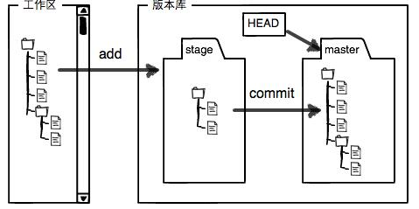
Git实现方案—工作区和暂存区
Git和其他版本控制系统如SVN的一个不同之处就是有暂存区的概念。
工作区（Working Directory）
工作区就是建立Git库所选择的主目录，是可见的。
版本库（Repository）
工作区所在的主目录有一个隐藏目录.git，这个不算工作区，而是Git的版本库。
Git的版本库里存了很多东西，其中最重要的就是称为stage（或者叫index）的暂存区，还有Git为我们自动创建的第一个分支master，以及指向master的一个指针叫HEAD。
前面讲了我们把文件往Git版本库里添加的时候，是分两步执行的：
第一步是用git add把文件添加进去，实际上就是把文件修改添加到暂存区；
第二步是用git commit提交更改，实际上就是把暂存区的所有内容提交到当前分支。
因为我们创建Git版本库时，Git自动为我们创建了唯一一个master分支，所以，现在，git commit就是往master分支上提交更改。
你可以简单理解为，需要提交的文件修改通通放到暂存区，然后，一次性提交暂存区的所有修改。

Slide 17
Git实现方案—管理修改
每次修改，如果不add到暂存区，那就不会加入到commit中；
直接丢弃工作区的修改时，用命令git checkout – file。 git checkout其实是用版本库里的版本替换工作区的版本，无论工作区是修改还是删除，都可以“一键还原”；
修改后的文件添加到了暂存区时，想丢弃修改，分两步，第一步用命令git reset HEAD file，就回到了场景2，第二步按场景2操作；
已经提交了不合适的修改到版本库时，想要撤销本次提交，参考版本回退一节，不过前提是没有推送到远程库。
命令git rm用于删除一个文件。如果一个文件已经被提交到版本库，那么你永远不用担心误删，但是要小心，你只能恢复文件到最新版本，你会丢失最近一次提交后你修改的内容（尚未提交）。

Slide 18
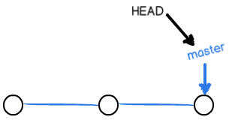
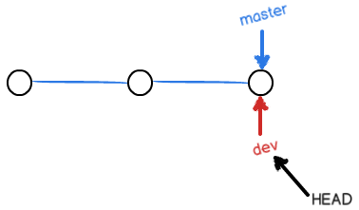
Git实现方案—分支管理
每次提交，Git都把它们串成一条时间线，这条时间线就是一个分支。截止到目前，只有一条时间线，在Git里，这个分支叫主分支，即master分支。HEAD严格来说不是指向提交，而是指向master，master才是指向提交的，所以，HEAD指向的就是当前分支。
一开始的时候，master分支是一条线，Git用master指向最新的提交，再用HEAD指向master，就能确定当前分支，以及当前分支的提交点：
当我们创建新的分支，例如dev时，Git新建了一个指针叫dev，指向master相同的提交，再把HEAD指向dev，就表示当前分支在dev上：
Git创建一个分支很快，因为除了增加一个dev指针，改改HEAD的指向，工作区的文件都没有任何变化。

Slide 19
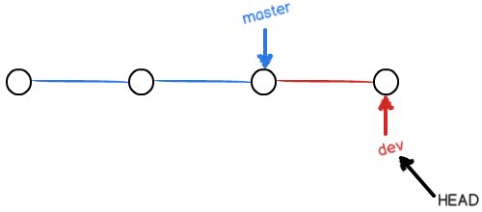
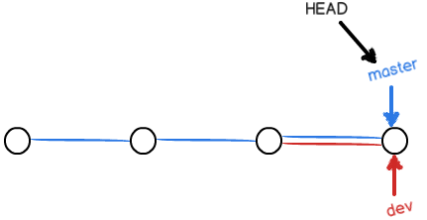
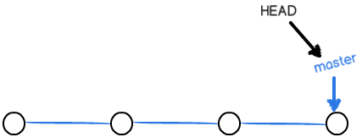
Git实现方案—分支管理
创建分支dev后，在操作dev分支时，，对工作区的修改和提交就是针对dev分支了，比如新提交一次后，dev指针往前移动一步，而master指针不变：
假如我们在dev上的工作完成了，就可以把dev合并到master上。Git怎么合并呢？最简单的方法，就是直接把master指向dev的当前提交，就完成了合并：
所以Git合并分支也很快！就改改指针，工作区内容也不变。
合并完分支后，甚至可以删除dev分支。删除dev分支就是把dev指针给删掉，删掉后，我们就剩下了一条master分支：

Slide 20
Git实现方案—分支管理
Git鼓励大量使用分支：
查看分支：git branch
创建分支：git branch <name>
切换分支：git checkout <name>
创建+切换分支：git checkout -b <name>
合并某分支到当前分支：git merge <name>
删除分支：git branch -d <name>
当Git无法自动合并分支时，就必须首先解决冲突。解决冲突后，再提交，合并完成。
用git log --graph命令可以看到分支合并图。
修复bug时，我们会通过创建新的bug分支进行修复，然后合并，最后删除；
当手头工作没有完成时，先把工作现场git stash一下，然后去修复bug，修复后，再git stash pop，回到工作现场。
开发一个新feature，最好新建一个分支；
如果要丢弃一个没有被合并过的分支，可以通过git branch -D <name>强行删除。
Git分支十分强大，在团队开发中应该充分应用。
合并分支时，加上--no-ff参数就可以用普通模式合并，合并后的历史有分支，能看出来曾经做过合并，而fast forward合并就看不出来曾经做过合并。

Slide 21
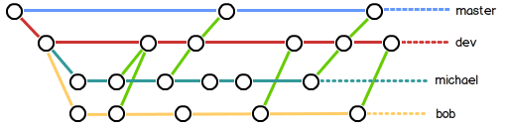
Git实现方案—分支管理策略
在实际开发中，我们应该按照几个基本原则进行分支管理：
首先，master分支应该是非常稳定的，也就是仅用来发布新版本，平时不能在上面干活；
干活都在dev分支上，也就是说，dev分支是不稳定的，到某个时候，比如1.0版本发布时，再把dev分支合并到master上，在master分支发布1.0版本；
每个人都在dev分支上干活，每个人都有自己的分支，时不时地往dev分支上合并就可以了。
所以，团队合作的分支看起来就像这样：

Slide 22
Git实现方案—多人协作
当你从远程仓库克隆时，实际上Git自动把本地的master分支和远程的master分支对应起来了，并且，远程仓库的默认名称是origin。
在本地创建和远程分支对应的分支，使用git checkout -b branch-name origin/branch-name，本地和远程分支的名称最好一致；
多人协作的工作模式通常是这样：
首先，可以试图用git push origin branch-name推送自己的修改；
如果推送失败，则因为远程分支比你的本地更新，需要先用git pull试图合并；
如果合并有冲突，则解决冲突，并在本地提交；
没有冲突或者解决掉冲突后，再用git push origin branch-name推送就能成功。
如果git pull提示“no tracking information”，则说明本地分支和远程分支的链接关系没有创建，用命令git branch --set-upstream branch-name origin/branch-name。

Slide 23
Git实现方案—标签管理
发布一个版本时，我们通常先在版本库中打一个标签（tag），这样，就唯一确定了打标签时刻的版本。将来无论什么时候，取某个标签的版本，就是把那个打标签的时刻的历史版本取出来。所以，标签也是版本库的一个快照。
Git的标签虽然是版本库的快照，但其实它就是指向某个commit的指针（跟分支原理类似，但是分支可以移动，标签不能移动），所以，创建和删除标签都是瞬间完成的。
tag就是一个让人容易记住的有意义的名字，它跟某个commit绑在一起。对于需要打包的版本，我们可以加上一个tag（如v1.0），这样打包的时候可以根据tag去打包，而不用根据复杂无意义的commit号（如6a5819e...）去打包了。

Slide 24
Git实现方案—标签管理
命令git tag <name>用于新建一个标签，默认为HEAD，也可以指定一个commit id；
首先切换到需要打标签的分支上；
默认标签是打在最新提交的commit上的，但可以查找某次提交的commit id，用git tag <name> <commit id>命令将tag打在特定的版本上；
用命令git show <tagname>可以看到说明文字。
git tag -a <tagname> -m “blablabla...”可以指定标签信息，-a指定标签名，-m指定说明文字；
git tag -s <tagname> -m "blablabla..."可以用PGP签名标签；
签名采用PGP签名，因此，必须首先安装gpg（GnuPG），如果没有找到gpg，或者没有gpg密钥对，就会报错；
用命令git show <tagname>可以看到PGP签名信息。
命令git tag可以查看所有标签。
命令git tag –d <tagname>可以删除标签
命令git push origin <tagname>可以推送一个本地标签；
命令git push origin --tags可以推送全部未推送过的本地标签；
命令git tag -d <tagname>可以删除一个本地标签；
命令git push origin :refs/tags/<tagname>可以删除一个远程标签。
标签已经推送到远程，要删除远程标签就麻烦一点，先从本地删除；
然后，从远程删除。删除命令也是push，实质上是将本地tag删除这个修改推送到了origin。

Slide 25
Git实现方案—其他
远程仓库实际上和本地仓库没啥不同，纯粹为了7x24小时开机并交换大家的修改。
管理公钥
如果团队很小，把每个人的公钥收集起来放到服务器的/home/git/.ssh/authorized_keys文件里就是可行的。如果团队有几百号人，就没法这么玩了，这时，可以用Gitosis来管理公钥。
管理权限
因为Git是为Linux源代码托管而开发的，所以Git也继承了开源社区的精神，不支持权限控制。不过，因为Git支持钩子（hook），所以，可以在服务器端编写一系列脚本来控制提交等操作，达到权限控制的目的。Gitolite就是这个工具。

Slide 26
GIT
Git简介
SVN的问题
Git的优势
问题及讨论
Git实现方案

Slide 27

问题及讨论

Slide 28
Git
谢谢
谢谢

